Slide 1

Interactuando con confianza con los visitantes del santuario
Formación de voluntarios — Hawk's Rest Bird Sanctuary
24 de abril de 2026
Facilitador de formación: Alan Henks
Moderadora de formación: Sally Hume

Slide 2

Presentaciones
¡Por favor, escribe tu nombre y tu ave favorita en el chat!

Slide 3

Normas
Silencia el micrófono cuando no estés hablando
Utiliza el chat para hacer preguntas y comentarios
¡Participa activamente en las encuestas y debates!
Si tienes problemas técnicos, contacta con nuestra moderadora, Sally
La grabación estará disponible después de la sesión

Slide 4

Lo que veremos hoy:
Comunicar los mensajes del santuario con claridad: 20 minutos
Hablar con claridad y confianza: 20 minutos
Responder en tiempo real: 15 minutos
Estrategias de gestión del comportamiento: 5 minutos

Slide 5
Objetivos de aprendizaje
Aplicar estrategias para gestionar el comportamiento de los visitantes
Demostrar técnicas de comunicación claras y atractivas
Responder adecuadamente ante preguntas o comportamientos difíciles
Transmitir los mensajes clave del santuario de forma precisa y coherente

Slide 6


¿Alguna vez has hablado ante un grupo numeroso en un contexto oficial?

Slide 7

COMUNICAR LOS MENSAJES DEL SANTUARIO CON CLARIDAD Y COHERENCIA
Tema 1:

Slide 8
¿Por qué es importante la coherencia?
Poco claro e incoherente
Claro y coherente
Confusión entre los visitantes
Quejas
Riesgo reputacional
Visitante bien informado
Mejor reputación
Voluntario seguro
Confianza en la organización

Slide 9


Mensajes centrales del santuario
Nuestra misión:
Rescatar, tratar y liberar aves siempre que sea posible, y acoger a aquellas cuya liberación no sea viable.
Cómo se utilizan las donaciones:
- Mantenimiento del santuario
- Investigación
- Tratamiento de aves heridas
- No tenemos ánimo de lucro
Proceso de rehabilitación VOLAR:
V: Vigilar (rescate y evaluación)
O: Observar (estabilización y primeros auxilios)
L: Labor de cuidados (tratamiento)
A: Apoyar la recuperación (recuperación y rehabilitación)
R: Restituir la libertad (liberación)
Especias principales:
Buitres
Cisnes
Milanos
Gaviotas

Slide 10



No | Sí
Arreglamos pájaros heridos. | Cuidamos aves heridas y huérfanas, las recuperamos y las devolvemos a su hábitat natural siempre que podemos.
No estoy del todo seguro/a, pero creo que lo hace porque está estresada. | Este comportamiento normalmente significa que está alerta y concentrada — las aves rapaces son increíblemente sensibles a lo que las rodea.
No lo sé, eso no es muy lo mío. | Qué buena pregunta — déjame buscar la respuesta y te lo digo antes de que terminemos la visita.
Tono y coherencia
Expectativas

Slide 11

Piensa en alguna ocasión en la que hayas tenido una experiencia estupenda como visitante en algún lugar. ¿Qué la hizo memorable?

Slide 12

Tema 2:
HABLAR CON CLARIDAD Y CONFIANZA

Slide 13




Claridad de voz y ritmo
PROYECCIÓN
Habla dirigiéndote a la parte de atrás del grupo.
RITMO
Reduce el ritmo de tu discurso.
EVITA LAS MULETILLAS
Pueden distraer y restar credibilidad.

Slide 14

Estructurar las explicaciones
GANCHO
NÚCLEO
CIERRE
Capta la atención de los oyentes con un dato sorprendente o una pregunta.
Remata con el mensaje que quieres que la audiencia se lleve.
Transmite la información clave de forma sencilla y clara.
«¿Sabías que el cernícalo puede detectar un escarabajo a 50 metros de distancia? Incluso puede ver la luz ultravioleta, lo que le permite rastrear ratones desde lo alto.»
«Los cernícalos son una de las especies que cuidamos aquí. La mayoría llega tras chocar on vehículos o ventanas, y esas lesiones les impiden cazar. Los rehabilitamos y, siempre que sea posible, los devolvemos a la naturaleza.»
«Cada ave que logramos liberar vuelve al lugar al que pertenece. Para eso existe este santuario — y eso es lo que hace posible vuestro apoyo.»

Slide 15



Adaptarse a diferentes audiencias
Frases cortas
Preguntas
Analogías
¿Qué palabra o expresión podríamos usar con visitantes adultos que quizás no sea apropiada al mostrar el centro a niños?
Detalles
Temas más amplios
Gancho para captar la atención
Detalles añadidos progresivamente

Slide 16


Salas de grupos
¿Qué hace el santuario?
Ponente:
Da una explicación de 1 minuto a:
Un adulto.
Un niño.
Compañero/a:
Da feedback.
Una cosa que has hecho bien...
Una cosa que podrías intentar mejorar...

Slide 17
Salas de grupos
¿Qué te resultó natural?
¿Qué fue más difícil de lo esperado?

Slide 18

Tema 3
RESPONDER ADECUADAMENTE EN TIEMPO REAL

Slide 19

¿Por qué tenéis aves en cautividad? ¿No es crueldad?
A: Reconocer que es un tema complicado.
B: Explicar la misión de rehabilitación y el programa de liberación.
C: Decir que no estás seguro/a y ofrecerte a buscar a un supervisor.
D: Cambiar de tema.

Slide 20


Responder a preguntas difíciles: el marco ACE
Agradecer
Contestar
Encauzar
Muestra respeto y gana tiempo para pensar.
Qué buena pregunta la que planteas...
Es una pregunta muy reflexiva...
Me alegra que lo menciones...
Utiliza los mensajes aprobados u ofrécete a buscar la respuesta y dársela al visitante más adelante en la visita.
Retoma la visita con confianza; no dejes que el flujo se vea afectado por preguntas repetidas.

Slide 21
Salas de grupos
Juego de roles
En parejas, recibiréis una tarjeta con un escenario.
Utilizad el marco ACE para ayudaros a gestionar el escenario difícil.

Slide 22
Salas de grupos
¿Cuál fue el escenario más complicado?
¿Os ayudó el marco ACE?

Slide 23

Tema 4
ESTRATEGIAS DE GESTIÓN DEL COMPORTAMIENTO

Slide 24
Establecer expectativas desde el principio
Haz una breve presentación cercana y amable.
Piensa en tu posicionamiento.
Explica qué pueden y qué no pueden hacer los visitantes.
Demuestra confianza con tu postura.

Slide 25
Postura
Manos en los bolsillos
Mantenerse erguido/a
Movimientos bruscos
Mantener contacto visual
Hablar rápido

Slide 26



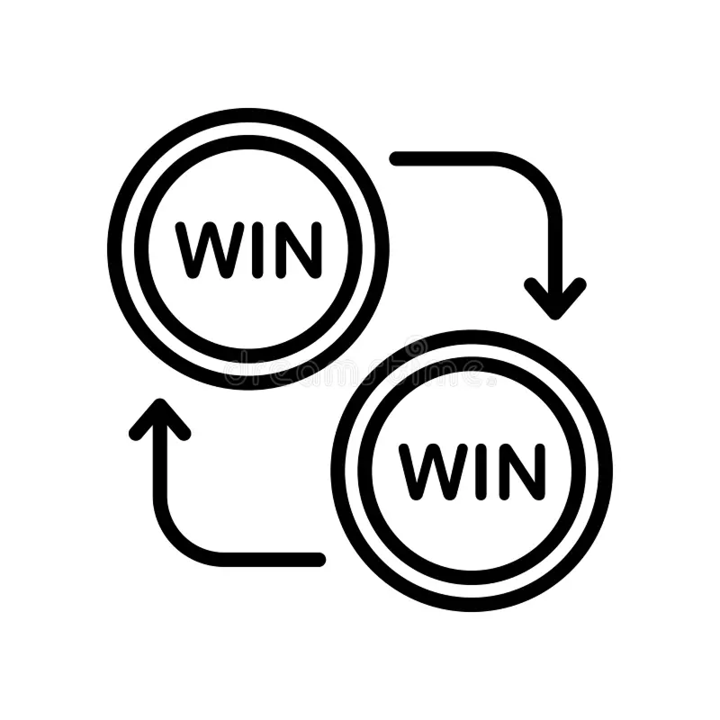
Establecer límites con calma
Amable pero firme
Sé proactivo/a y coherente
Desescalada
Baja la voz — ¡no la subas!
Reconoce la frustración
Busca soluciones en las que todos ganen

Slide 27
Comprobación de conocimientos

Slide 28


A: VOLAR
B: Cómo se utilizan las donaciones
¿Cuál de estos NO es un mensaje central del santuario?
C: Especies principales
D: Cómo pueden hacerse voluntarios los visitantes

Slide 29

A: Una pregunta
B: El mensaje clave
¿Con qué empieza el marco «Gancho-Núcleo-Cierre»? (Elige todas las que correspondan)
C: Un detalle importante
D: Un dato interesante

Slide 30

¿Cuál es el primer paso cuando un visitante hace una pregunta difícil?
A: Responder rápido y seguir adelante
B: Agradecer la pregunta
C: Buscar a un supervisor
D: Decirle que solo aceptas preguntas al final de la visita

Slide 31

¿Cuándo es el mejor momento para establecer las expectativas de los visitantes?
A: Antes de la fecha de la visita, en la correspondencia previa.
B: A medida que surjan los problemas, para no perder tiempo.
C: Durante la introducción de la visita.
D: No hay expectativas establecidas, ya que cada visita es diferente.

Slide 32
¿Qué es lo que vas a aplicar de la sesión de hoy en futuras visitas?

Slide 33
Preguntas
¡Por favor, añade en el chat cualquier pregunta que tengas sobre la sesión de hoy!

Slide 34
Próximos pasos
Repasa el contenido clave de la sesión
Crea tu propio «gancho»
Acompaña a un guía con más experiencia

Slide 35
¡Gracias!

